Slide 1


“EVALUACIÓN DEL DESEMPEÑO Y OPTIMIZACIÓN DEL SISTEMA DE TELEVISIÓN DIGITAL TERRESTRE ISDB-Tb E IPTV DE LA ESPE”
RAÚL HARO BÁEZ
2012

Slide 2
ÍNDICE
OBJETIVOS
MARCO TEÓRICO
ESTUDIO Y ANÁLISIS DE IPTV E ISDB-T
  SIMULACIÓN IPTV
  PRUEBAS RED WIMAX – ESPE
  ANÁLISIS E INTERPRETACIÓN DE RESULTADOS
  SIMULACIÓN COBERTURA ISDB-T
  PRUEBAS TRANSMISOR LABORATORIO ISDB-T
  PRUEBAS TRANSMISOR DE ECTV
  ANÁLISIS E INTERPRETACIÓN DE RESULTADOS
CONCLUSIONES Y RECOMENDACIONES

Slide 3
OBJETIVOS
Analizar el desempeño de los sistemas implementados de ISDB-T e IPTV.
Mediante parámetros como throughput, jitter y retardo establecer el desempeño del sistema IPTV.
Mediante parámetros como MER, EVM, CCDF, Ancho de banda de canal y potencia de canal adyacente establecer el desempeño del sistema ISDB-T.
Analizar los resultados obtenidos a fin de recomendar parámetros para la optimización de los sistemas.

Slide 4
MARCO TEÓRICO
IPTV

Slide 5
IPTV
Televisión Sobre el Protocolo de Internet
Servicios multimedia
Ofreciendo a los usuarios:
  Calidad de Servicio
  Calidad de Experiencia
  Seguridad
  Interactividad
  Confiabilidad

Slide 6



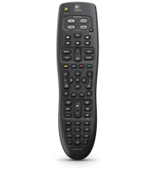

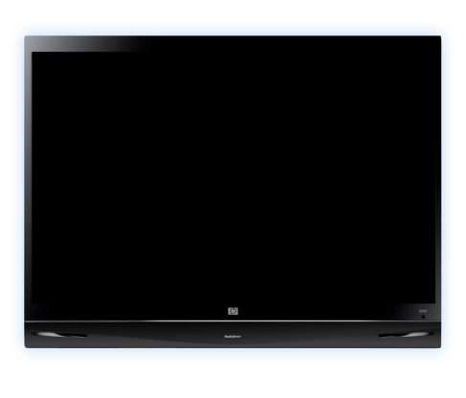

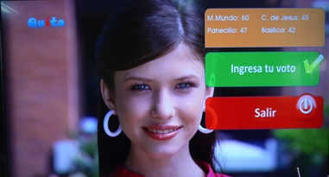


Televisión Digital sobre IP
Video
Unicast
Multicast
Broadcast
Audio
Receiver
Multiplexer
Data
Servidor IPTV
Data

Slide 7
TECNOLOGÍAS DE RED PARA LA DISTRIBUCIÓN DE IPTV
Red de Fibra (FTTx).
xDSL.
Cable TV.
Red de Satélites.
Red inalámbrica de banda ancha fija (WiMAX)
  Frecuencia de Trabajo (banda licenciada y banda no licenciada)
Internet.

Slide 8
WiMAX

Slide 9
WiMAX (2)
Modelo de Comunicaciones:

Slide 10
Factores Asociados al despliegue de redes IPTV
Dimensionamiento de Red (asignación de ancho de banda a usuarios)
Confiabilidad (enlaces backup)
Rápida capacidad de respuesta (tiempo en cambio de canal)
Rendimiento predecible (manejo de tráfico)
Nivel de calidad de servicio (asegurar un velocidad)

Slide 11
Modelo de Comunicaciones IPTV

Slide 12
Capas de Encapsulamiento

Slide 13
MARCO TEÓRICO
ISDB-T

Slide 14
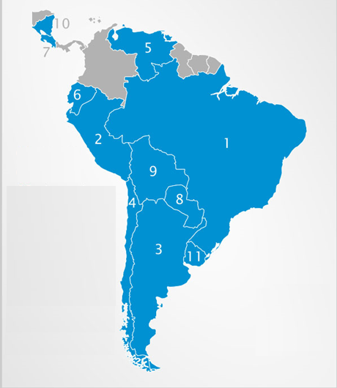
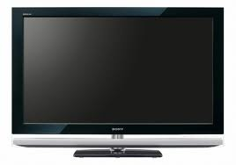

INTEGRATED SERVICE DIGITAL BROADCASTING – Terrestrial (ISDB-Tb)
Adoptado en Marzo 2010, por Ecuador basado en el estándar Japonés.

Slide 15

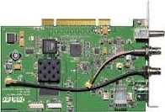
Televisión Digital Terrestre
Video
Broadcasting
Audio
Multiplexer
Data
Physical Layer
Radiodifusión
Data
Receiver
Interactivity Channel

Slide 16
Terrestrial Digital Television

Slide 17
Parámetros de un Transmisor ISDB-T
Ancho de Banda
OFDM
BST-OFDM
Capas
Modos

Slide 18
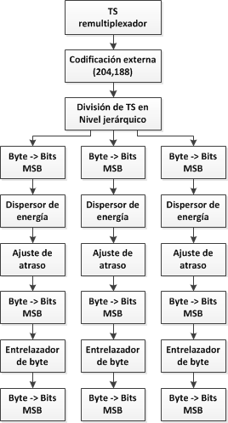
Diagrama de Bloques de un Transmisor (1)

Slide 19
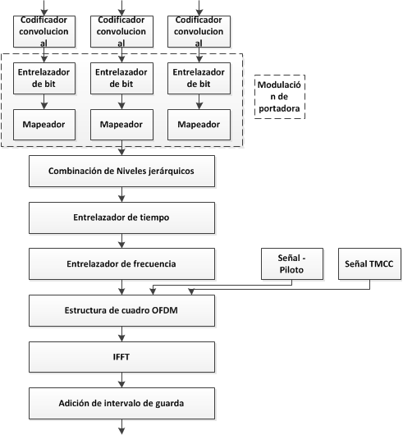
Diagrama de Bloques de un Transmisor (2)

Slide 20

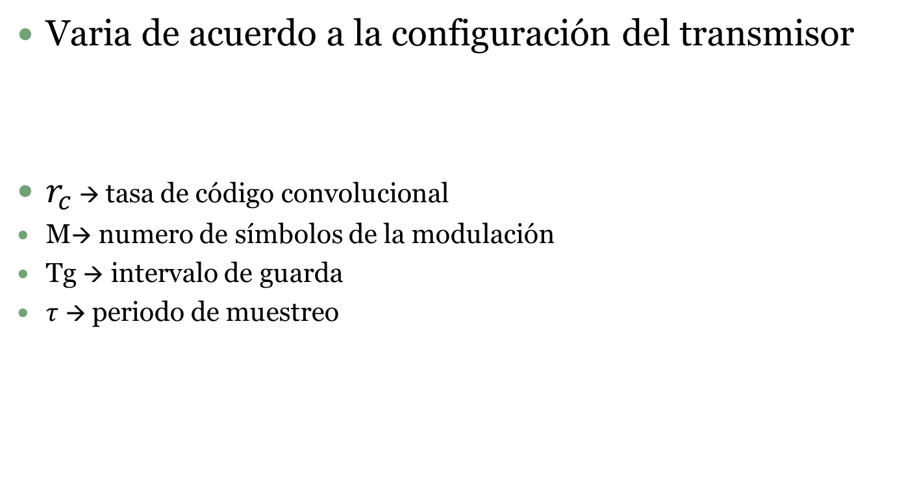
Capacidad de Transmisión ISDB-T
Varia de acuerdo a la configuración del transmisor
$r_{c }$→ tasa de código convolucional
M→ numero de símbolos de la modulación
Tg → intervalo de guarda
$τ$ → periodo de muestreo
$$R_{bps}=\frac{47 r_{c }\log_{2}{M}}{1088 \left(1+T_{g}\right) τ}$$

Slide 21
Dispositivos y Componentes de una red IPTV

Slide 22
Dispositivos y Componentes de una red ISDB-T

Slide 23
ESTUDIO Y ANÁLISIS DE IPTV E ISDB-T
IPTV
SIMULACIÓN Y PRUEBAS

Slide 24
SIMULACIÓN RED WiMAX EN APLICACIONES DE IPTV

Slide 25
SIMULACIÓN RED WiMAX EN APLICACIONES DE IPTV
Ancho de Banda
Frecuencia
Modulación:
  BPSK
  QPSK
  16 QAM
  64 QAM
Potencia de Salida: 26 dBm

Slide 26
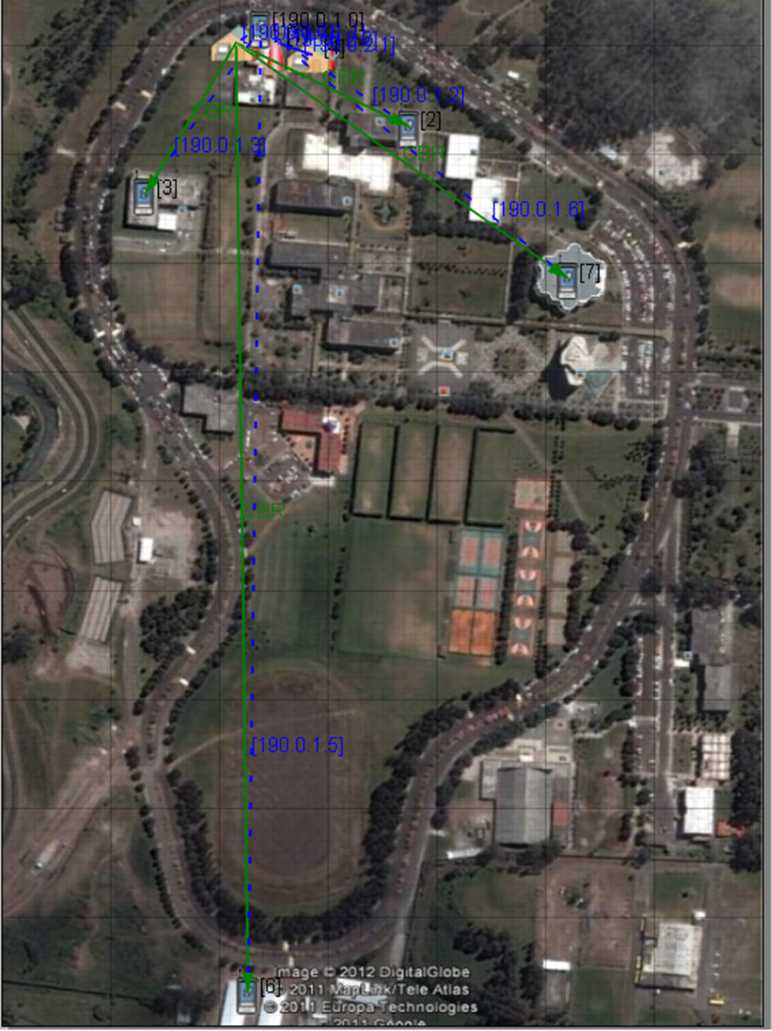
ESTRUCTURA RED WiMAX

Slide 27
Parámetros de Análisis de desempeño
throughput
jitter
retardo

Slide 28
Throughput

Slide 29
Retardo

Slide 30
Jitter

Slide 31
Desempeño de la RED WiMAX-ESPE

Slide 32
Throughput

Slide 33
Jitter

Slide 34
Resumen de Resultados
Flow Number: 1
From: 192.168.150.11
To: 192.168.150.10
Tiempo Total 60 s
Paquetes 1470
Jitter Promedio 7,697 ms
Retardo Promedio 0,72 s
Throughput 12,784 kbps

Slide 35
Análisis e Interpretación de Resultados
Optimización:
  throughput: 4 Mbps en las pruebas en el sistema.
  Ancho de banda: 7 MHz.
  Tipo de servicio: UGS – BE
  Potencia del transmisor: 20 dBm
  Prefijo cíclico: 1/4
  Umbral de recepción: -92 dBm.
  NLOS
  Modulaciones: BPSK, QPSK, 16QAM.

Slide 36
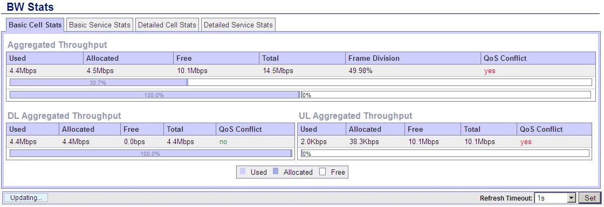
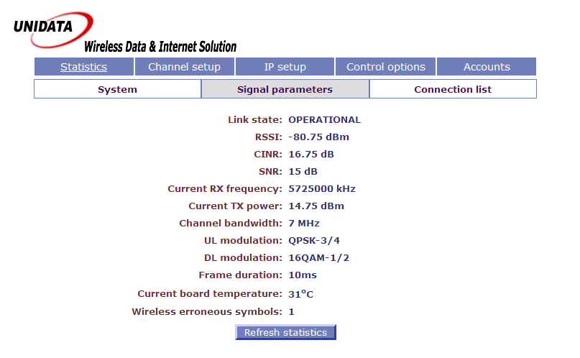
Análisis e Interpretación de Resultados

Slide 37
ESTUDIO Y ANÁLISIS DE IPTV E ISDB-T
ISDB-T
SIMULACIÓN Y PRUEBAS

Slide 38
Simulación del Área de Cobertura
Parámetros para la simulación Transmisor de Laboratorio:
Parámetros de Calculo | Valores
Potencia del Transmisor | 10 dBm
Frecuencia | 557 MHz
Canal | 28
Polarización | Vertical
Antena | Dipolo Doblado
Ganancia de Antena | 2,2
Tipo de Servicio | ISDB-Tb
Área de Cobertura | 10 km
Sensibilidad del Receptor | -85 dBm

Slide 39
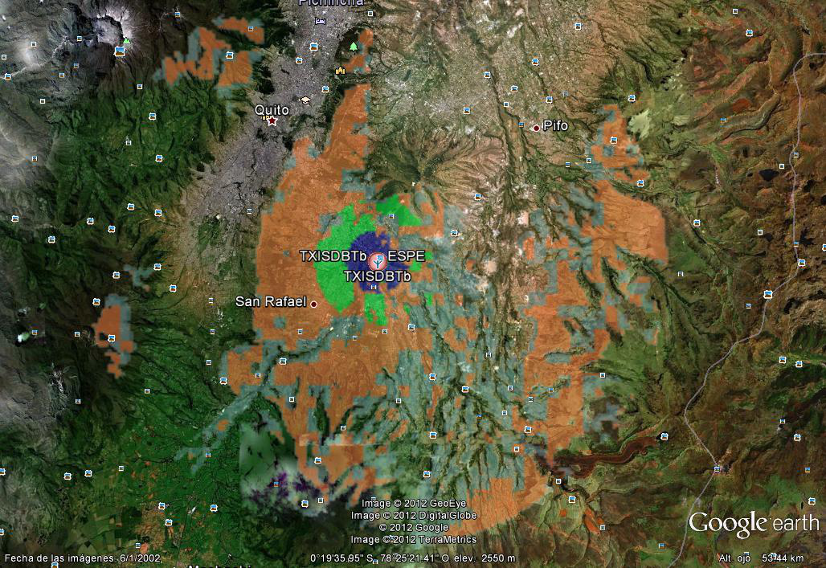
Simulación del Área de Cobertura del Transmisor de laboratorio

Slide 40
Simulación del Área de Cobertura
Parámetros para la simulación Transmisor de ECTV:
Parámetros de Calculo | Valores
Potencia del Transmisor | 56,9897 dBm o 500 W
Frecuencia | 671 MHz
Polarización | Vertical
Canal | 47
Antena | Dipolo Doblado
Ganancia de Antena | 2,2
Tipo de Servicio | ISDB-Tb
Área de Cobertura | 20 km
Sensibilidad del Receptor | -85 dBm

Slide 41
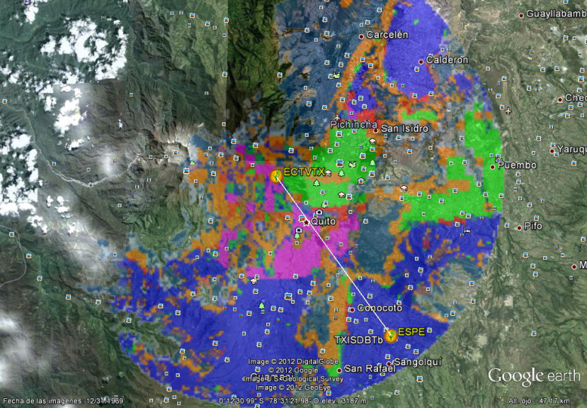
Simulación del Área de Cobertura del Transmisor de ECTV

Slide 42
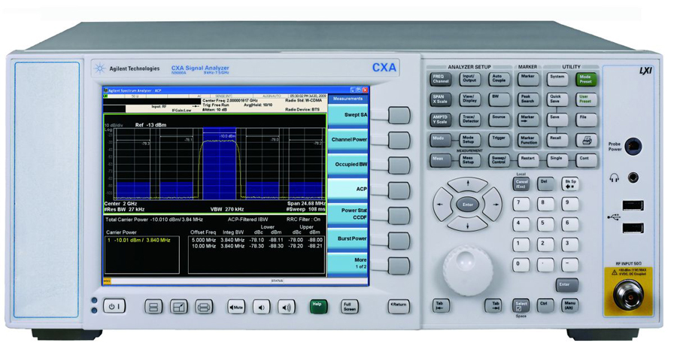
Desempeño de un Transmisor de ISDB-T
Potencia de canal
Estadísticas de potencia CCDF
Precisión de modulación
Potencia de canal adyacente

Slide 43
Desempeño de un transmisor ISDB-T
Potencia de Canal
  Problemas de intermodulación
  Degradación en los extremos
CCDF: curvas estadísticas de potencia
  Señal modulada digitalmente.
  Tiempo que permanece la señal en una potencia
  Potencia excede por lo menos el porcentaje del tiempo.

Slide 44
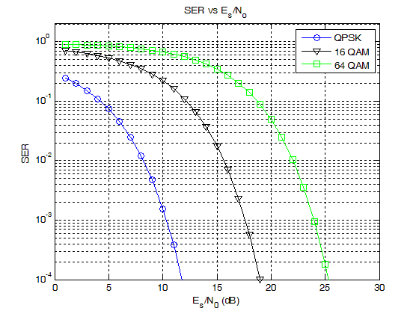
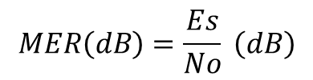
Desempeño de un transmisor ISDB-T
Precisión de Modulación
  MER (Modulation Error Ratio)
  EVM (Error Vector Magnitude)
  Distribución de segmentos
$$MER\left(dB\right)=\frac{Es}{No} \left(dB\right)$$

Slide 45
Parámetros de un Transmisor
Modo |  | Modo 1 |  | Modo 2 |  | Modo 3
Ancho de Banda |  | 6000/14 = 428.57 kHz
Espaciamiento entre portadoras |  | 6000/(14 x 108)= 3.968 kHz |  | 6000/(14 x 216)= 1.984 kHz |  | 6000/(14 x 432)= 0.99206 kHz
Numero de Portadoras | Total | 108 | 108 | 216 | 216 | 432 | 432
 | Datos | 96 | 96 | 192 | 192 | 384 | 384
 | SP | 9 | 0 | 18 | 0 | 36 | 0
 | CP | 0 | 1 | 0 | 1 | 0 | 1
 | TMCC | 1 | 5 | 2 | 10 | 4 | 20
 | AC1 | 2 | 2 | 4 | 4 | 8 | 8
 | AC2 | 0 | 4 | 0 | 9 | 0 | 19
Modulación Portadoras |  | 16 QAM, 64 QAM, QPSK | DQPSK | 16 QAM, 64 QAM, QPSK | DQPSK | 16 QAM, 64 QAM, QPSK | DQPSK
Numero de símbolos por trama |  | 204
Duración de símbolo efectiva |  | 252 µs |  | 504 µs |  | 1.008 ms
Intervalo de guarda |  | 63 µs (1/4), 31.5 µs (1/8), 15.75 µs (1/16), 7.875 µs (1/32) |  | 126 µs (1/4), 63 us (1/8), 31.5 us (1/16), 15.75 us (1/32) |  | 252 µs (1/4), 126 µs (1/8), 63 µs (1/16), 31.5 µs (1/32)
Duración de la trama |  | 64.26 ms (1/4), 57.834 ms (1/8), 54.621 ms (1/16), 53.0145 ms (1/32) |  | 128.52 ms (1/4), 115.668 ms (1/8), 109.242 ms (1/16), 106.029 ms (1/32) |  | 257.04 ms (1/4), 231.336 ms (1/8), 218.464 ms (1/16), 212.058 ms (1/32)
Velocidad de reloj FFT |  | 512/63 = 8.126984…. MHz
Código Interno |  | Código Convolucional (1/2, 2/3, 3/4, 5/6, 7/8)
Código Exterior |  | RS (204,188)

Slide 46
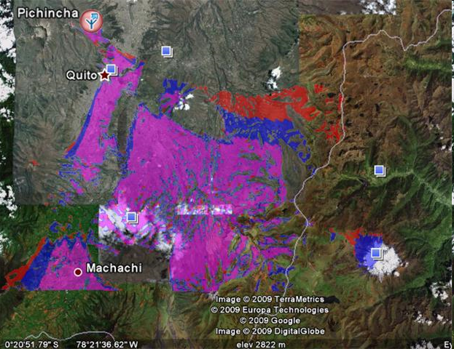
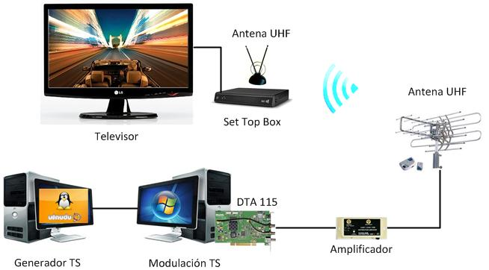
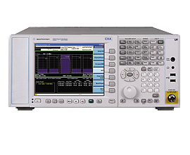
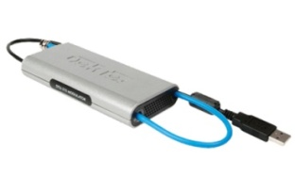

ESPE Laboratory

Slide 47
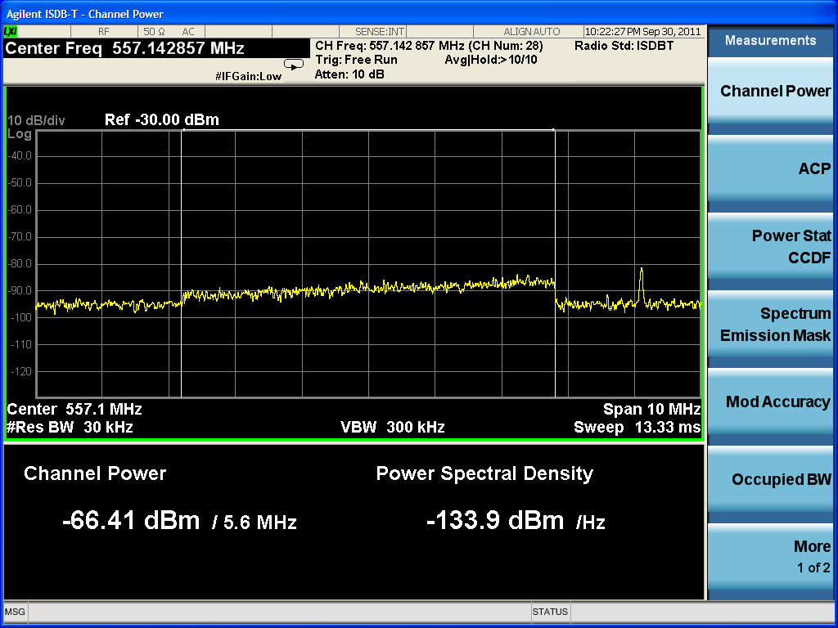
Transmisor de Laboratorio
Potencia de Canal

Slide 48
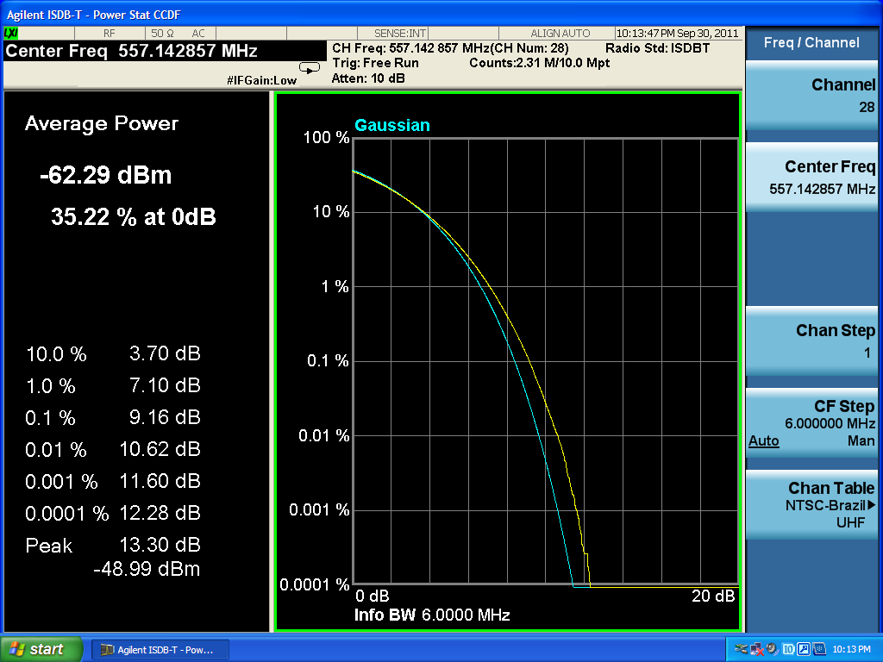
Transmisor de Laboratorio (2)
CCDF

Slide 49
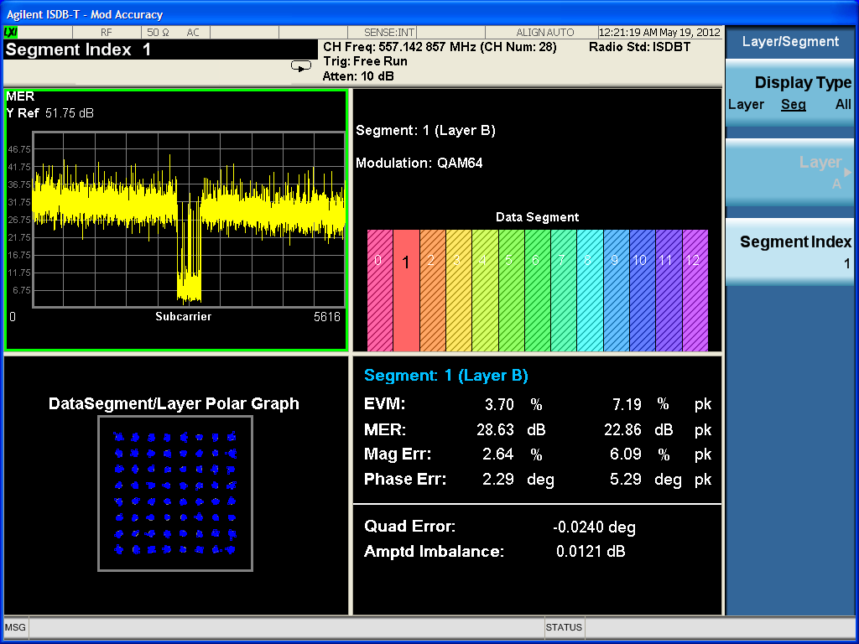
Transmisor de Laboratorio (3)
Precisión de Modulación

Slide 50
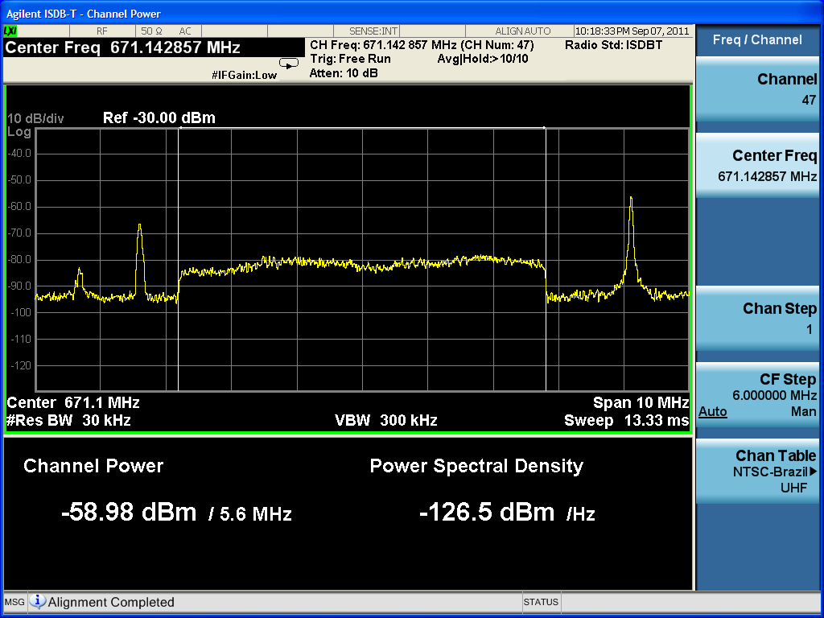
Transmisor ECTV
Potencia de Canal

Slide 51
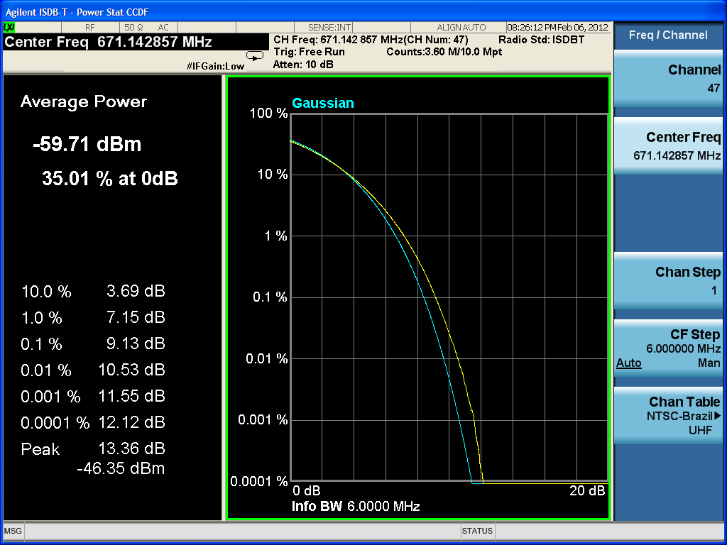
Transmisor ECTV (2)
CCDF

Slide 52
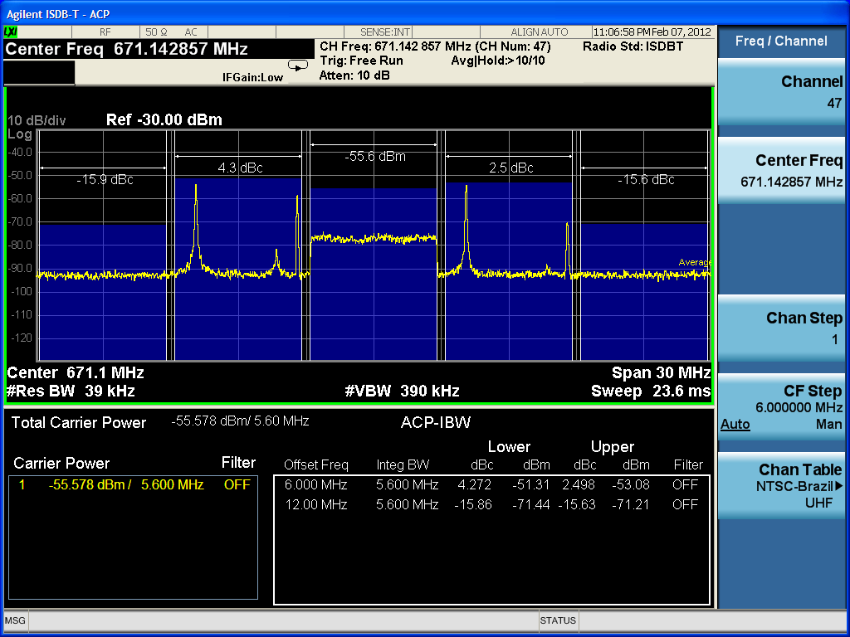
Transmisor ECTV (3)
Potencia de Canal Adyacente

Slide 53
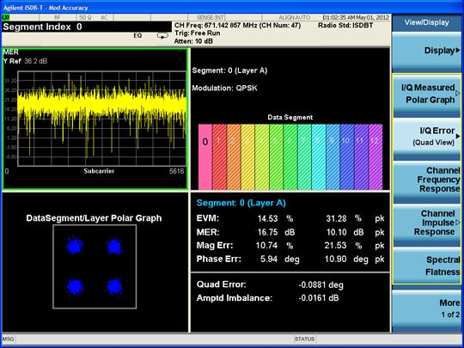
Transmisor ECTV (4)
Precisión de Modulación

Slide 54
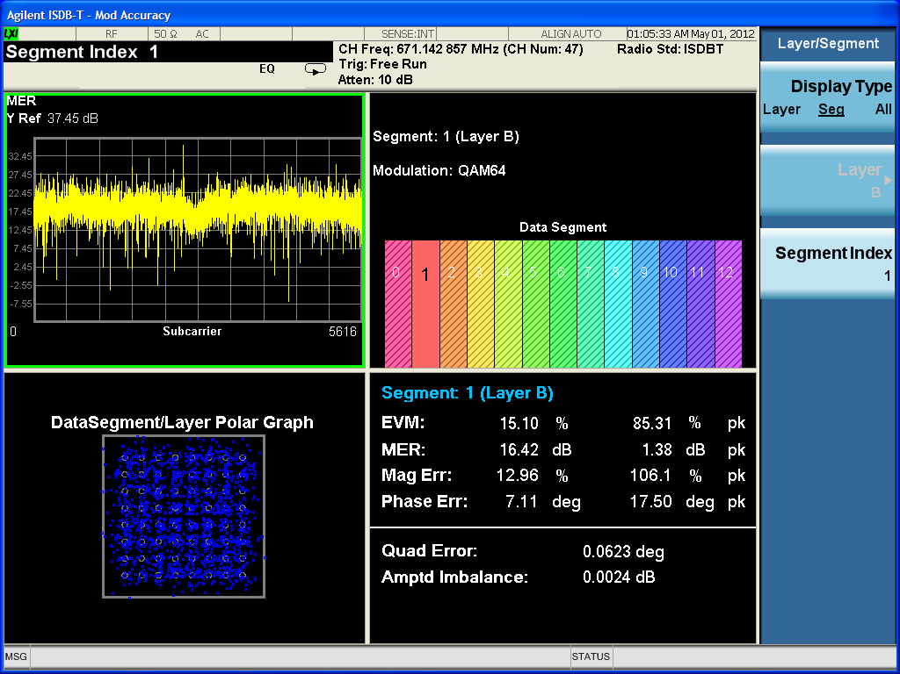
Transmisor ECTV (5)
Precisión de Modulación

Slide 55
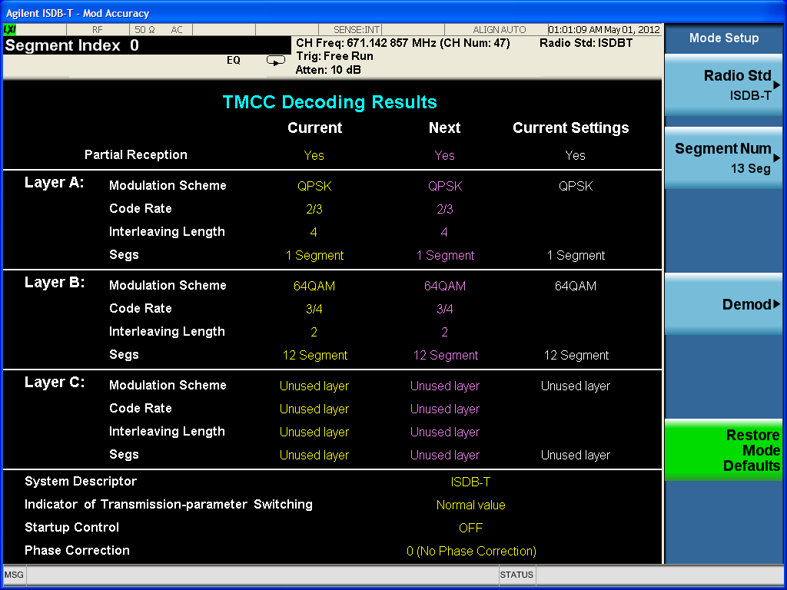
Transmisor ECTV (6)

Slide 56

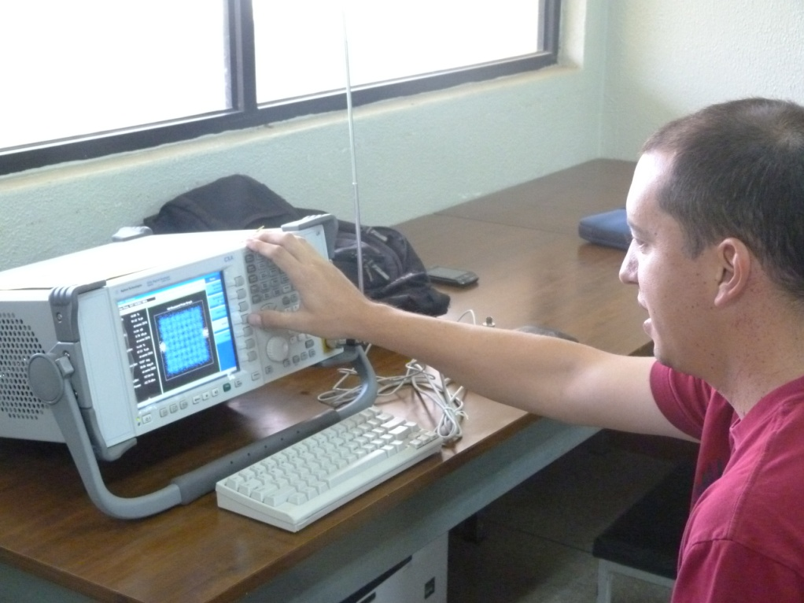
ESPE Laboratory

Slide 57
Análisis e Interpretación de Resultados
Se comprobó que el MER es la Energía del Símbolo con respecto a la Densidad espectral de potencia del Ruido, quedando en función de la modulación el desempeño del sistema.
En ambientes donde existe bastante ruido, el estándar se desempeña de una forma excelente brindando a los usuarios una calidad de video muy buena, comprobándose en el transmisor de laboratorio y en el transmisor de ECTV.
FORMATO DE MODULACIÓN | UMBRAL INFERIOR Es/N₀ | UMBRAL SUPERIOR Es/N₀
QPSK | 7 – 10 dB | 40-45 dB
16-QAM | 15 – 18 dB | 40-45 dB
64-QAM | 22 – 24 dB | 40-45 dB
256-QAM | 28 – 30 dB | 40-45 dB

Slide 58
CONCLUSIONES Y RECOMENDACIONES
El transmisor del laboratorio, como el de ECTV trabajan en modo 3, generando 5616 portadoras en total, 432 por segmento tomando en cuenta los 13 segmentos de todo el espectro de ISDB-T, en el equipo se selecciona modo 8k, por el número de portadoras que utiliza cada modo.
Las pruebas realizadas con el ancho de banda de canal se comprueba los cálculos realizados dejando como resultado una eficiencia en el canal de 99%, con 5,57 MHz utilizados y 428,57 kHz de separación a los otros transmisores, con un total de ancho de banda de 6 MHz, en el transmisor de la ESPE y ECTV, pasando las pruebas los dos transmisores.
La potencia de canal para los sistemas manejan diferentes potencias de transmisión, con lo que se comprueba que no existen problemas de intermodulación en el transmisor de ECTV. La densidad espectral de potencia da como resultado – 133 dBm / Hz. Parámetro que se debe tomar en cuenta cuando se instalen más transmisores digitales

Slide 59
CONCLUSIONES Y RECOMENDACIONES
De las mediciones realizadas la más importante es la precisión de modulación trabajando con parámetros como EVM y MER, los cuales se deben considerar porque dan el desempeño real del transmisor, obteniendo valores no recomendados en el transmisor de ECTV y menores variaciones en el transmisor de laboratorio.
Una manera de comprobar el desempeño de la modulación digital en un transmisor de ISDB-T es medir la exactitud de Modulación (EVM y MER), donde se comprobó que están directamente relacionados con la Energía del Símbolo con respecto a la densidad espectral de Potencia del Ruido, donde se aprecia que para constelaciones con mayor número de símbolos como 64-QAM, se utiliza mayor energía de símbolo resultando valores de MER más elevados.

Slide 60
CONCLUSIONES Y RECOMENDACIONES
De acuerdo a las curvas características de los transmisores, se presenta una desviación estándar sin variaciones con un pico máximo de 13,30 dB, que es una diferencia aceptable entre la curva ideal y la medida por el equipo. De existir una diferencia mayor, esto significaría un mal funcionamiento en el bloque de pre-amplificación y amplificación.
De acuerdo a las pruebas realizadas, el desempeño del canal se refleja en los valores del MER y EVM. Los niveles de MER y EVM para cuando la señal se congela o distorsiona cuando se trabaja con QPSK, en promedio están en los 15 dB. Para modulaciones como 64 QAM que utiliza más energía de símbolo en promedio están entre 22 dB.

Slide 61
CONCLUSIONES Y RECOMENDACIONES
De acuerdo al análisis realizado se optimizó el desempeño del sistema permitiendo brindar a los clientes sin línea de vista una velocidad de 4 Mbps, sin saturación del canal y con calidad de servicio.
El valor del Retraso (Delay) según la recomendación de la ITU debe ser menor a 150 ms en una red WiMAX, para el caso del Sistema implementado el valor de 0,72 s superando el valor recomendado, este valor se debe a la posición donde se encuentra el CPE. El Jitter en promedio es de 7,5 ms mucho menor al valor recomendado de la ITU. El throughput promedio de la red es de 4 Mbps lo cual asegura la entrega de servicios como IPTV en un ambiente como la ESPE.
El desempeño del sistema mejora cuando se optimiza el ancho de banda asignado en la BS, ya que mejora la intermitencia en los enlaces, entregando mayor capacidad a los CPE

Slide 62
CONCLUSIONES Y RECOMENDACIONES
Al crear un servicio en la estación base se trabajó con UGS asignando el ancho de banda mínimo para él envió del video ocupando toda la capacidad del canal, lo que implica que si el enlace tiene una capacidad de 2 Mbps la BS asigna esa capacidad, al contrario de BE, que asigna la capacidad sin asegurar una calidad de servicio.

Slide 63

MUCHAS
GRACIAS

